Slide 1
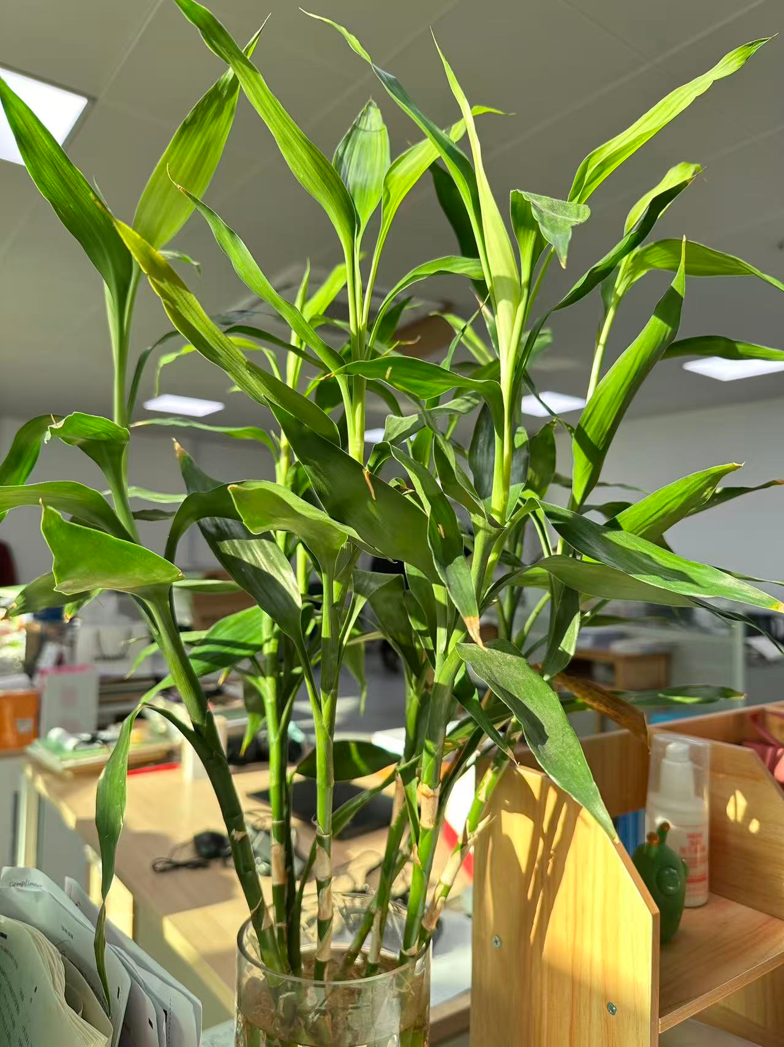
高考化学中的热点问题——工业流程中物质的分离和提纯考查

Slide 2
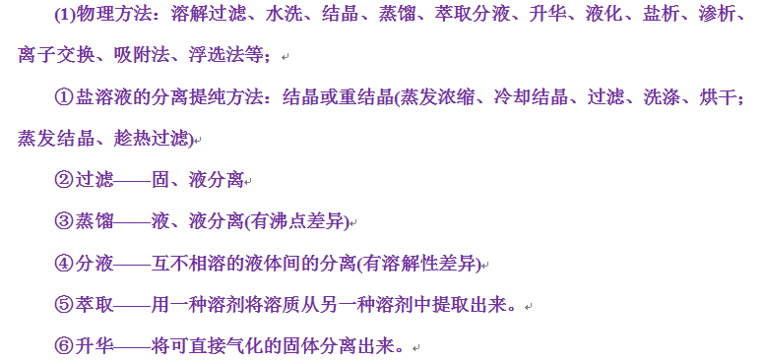
二、必备知识
2.物质分离的方法：

Slide 3
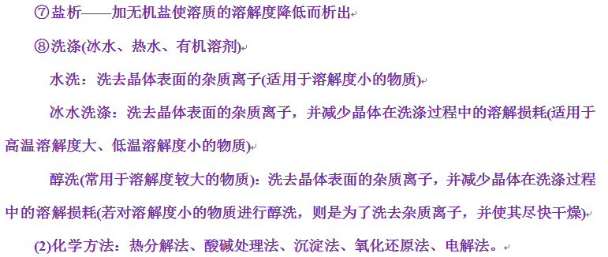
二、必备知识
2.物质分离的方法：

Slide 4
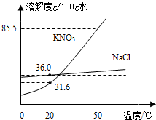
四、重结晶（蒸发结晶、降温结晶）
例、已知NaCl和KNO_{３}在水中的溶解度曲线如图所示：
（1）如果在KNO_{３}固体中含有少量的NaCl杂质，如何提纯硝酸钾？请简述实验操作。
将固体溶解于热水，加热浓缩，冷却结晶，过滤。重复操作。
（2）如果在NaCl固体中含有少量的KNO_{３}杂质，如何提纯氯化钠？请简述实验操作。
将固体溶解于水，蒸发结晶，趁热过滤。重复操作。

Slide 5
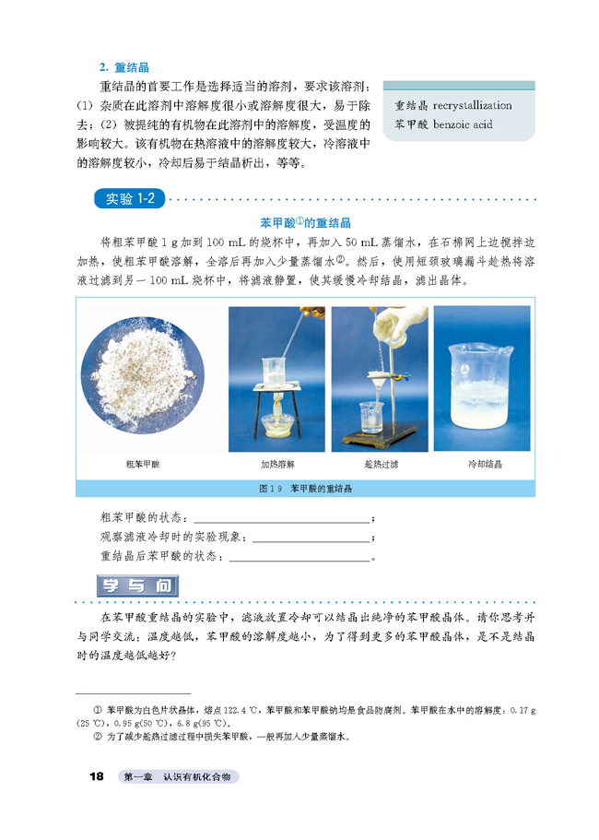
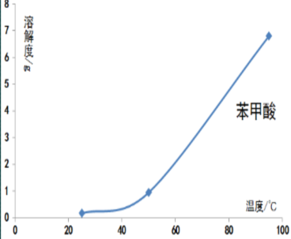
例：苯甲酸的重结晶（课本原型）
实验目的：除去苯甲酸中不溶性杂质（泥沙）和可溶性杂质（NaCl）。
已知苯甲酸在水中溶解度：25℃，0.17g；50℃，0.95g；95℃，6.8g
操作表述：将粗苯甲酸溶解在95℃的热水中制的饱和溶液，趁热过滤、冷却结晶再过滤、洗涤、干燥。
趁热过滤的原因是为了减少产品苯甲酸的损失

Slide 6
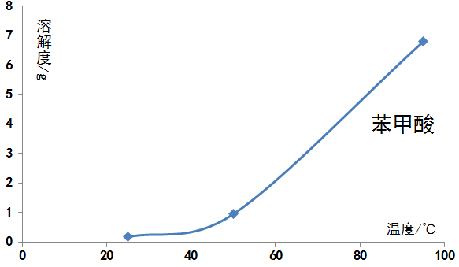
高考真题
（2016年北京高考）以废旧铅酸电池中的含铅废料（Pb、PbO、PbO₂、PbSO₄及炭黑等）和H₂SO₄为原料，制备高纯PbO，实现铅的再生利用。其工作流程如下：
粗品：PbO、C
NaHPbO₂(aq)
（3）PbO溶解在NaOH溶液中，存在平衡：PbO(s)+NaOH(aq) NaHPbO₂(aq)，其溶解度曲线如图所示。
②过程Ⅲ的目的是提纯。
结合上述溶解度曲线，
简述过程Ⅲ的操作___________。
将PbO粗品溶解在一定量的110 ℃的35 % NaOH溶液，充分溶解后，趁热过滤，冷却、结晶后再过滤
Notes:
所以在解答该问题时，熟悉实验原型的同学就可以直接关联教材中分离提纯中粗苯甲酸的实验，结合PbO在两种浓度的NaOH溶液中的溶解度曲线，就能快速表达实验操作是：将PbO粗品溶解在一定量的110 ℃的35 % NaOH溶液，充分溶解后，趁热过滤，冷却、结晶后再过滤。

Slide 7
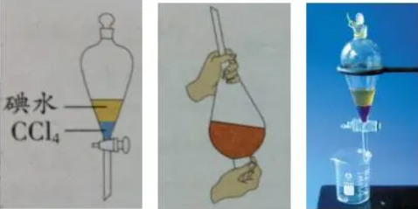
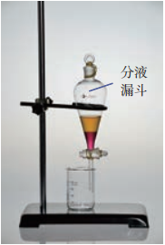
工艺流程题中 的“萃取”与“反萃取”
人教版选择性必修三教材第15页提出了一种混合物分离和提纯方法——“萃取”，并用于“从碘的饱和水溶液中分离碘单质的实验中”，该实验依据于碘在有机溶剂CCl₄中的溶解度大于水中的。
萃余液：水层
萃取液：I₂-CCl₄溶液

Slide 8
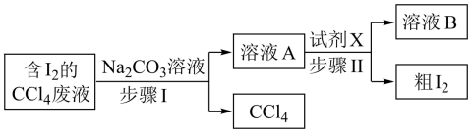
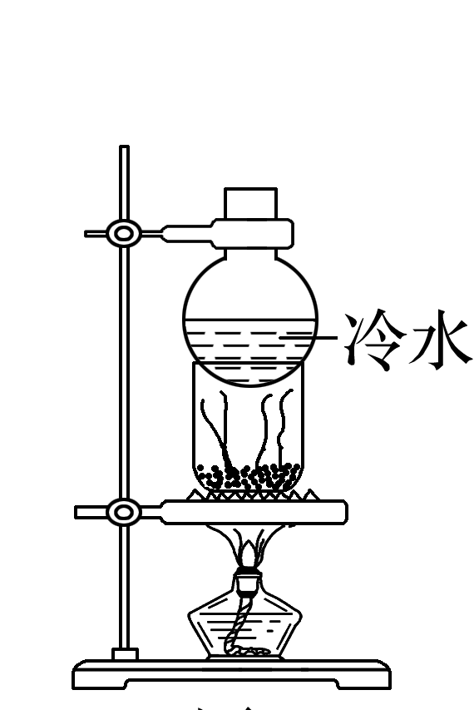
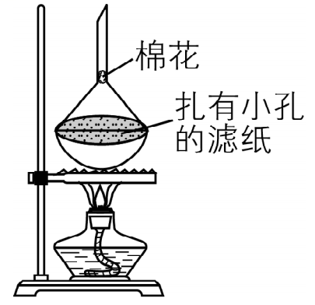
碳酸钠溶液与碘反应得到含有碘化钠和碘酸钠的混合溶液
【2024浙江1月】为回收利用含I₂的CCl₄废液，某化学兴趣小组设计方案如下所示，下列说法不正确的是
步骤I中，加入足量Na₂CO₃溶液充分反应后，上下两层均为无色
B. 步骤I中，分液时从分液漏斗下口放出溶液A
C. 试剂X可用硫酸D. 粗I₂可用升华法进一步提纯
H₂SO₄
反萃取剂
B

Slide 9
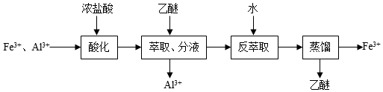

（2020·山东卷）实验室分离Fe³⁺和Al³⁺的流程如下：
反萃取剂
萃取液
萃余液
已知Fe³⁺在浓盐酸中生成黄色配离子[FeCl₄]⁻，该配离子在乙醚(Et₂O，沸点34.6℃)中生成缔合物 。下列说法错误的是
A
A. 萃取振荡时，分液漏斗下口应倾斜向下
B. 分液时，应先将下层液体由分液漏斗下口放出
C. 分液后水相为无色，说明已达到分离目的
D. 蒸馏时选用直形冷凝管

Slide 10

【2022年江苏卷16题】 实验室以二氧化铈(CeO₂)废渣为原料制备Cl⁻含量少的Ce₂(CO₃)₃，其部分实验过程如下：
（3）通过中和、萃取、反萃取、沉淀等过程，可制备Cl⁻含量少的Ce₂(CO₃)₃。已知Ce³⁺能被有机萃取剂(简称HA)萃取，其萃取原理可表示为Ce³⁺(水层)+3HA(有机层) (有机层)+3H⁺(水层)①加氨水“中和”去除过量盐酸，使溶液接近中性。去除过量盐酸的目的是_______。②反萃取的目的是将有机层Ce³⁺转移到水层。使Ce³⁺尽可能多地发生上述转移，应选择的实验条件或采取的实验操作有_______(填两项)。③与“反萃取”得到的水溶液比较，过滤Ce₂(CO₃)₃溶液的滤液中，物质的量减小的离子有_______(填化学式)。
减少氢离子，使萃取的过程右移，促进Ce³⁺被萃取
酸性条件，多次萃取
Ce³⁺
“反萃取”得到的水溶液中含有浓度较大的Ce³⁺，过滤后溶液中Ce³⁺离子浓度较小

Slide 11
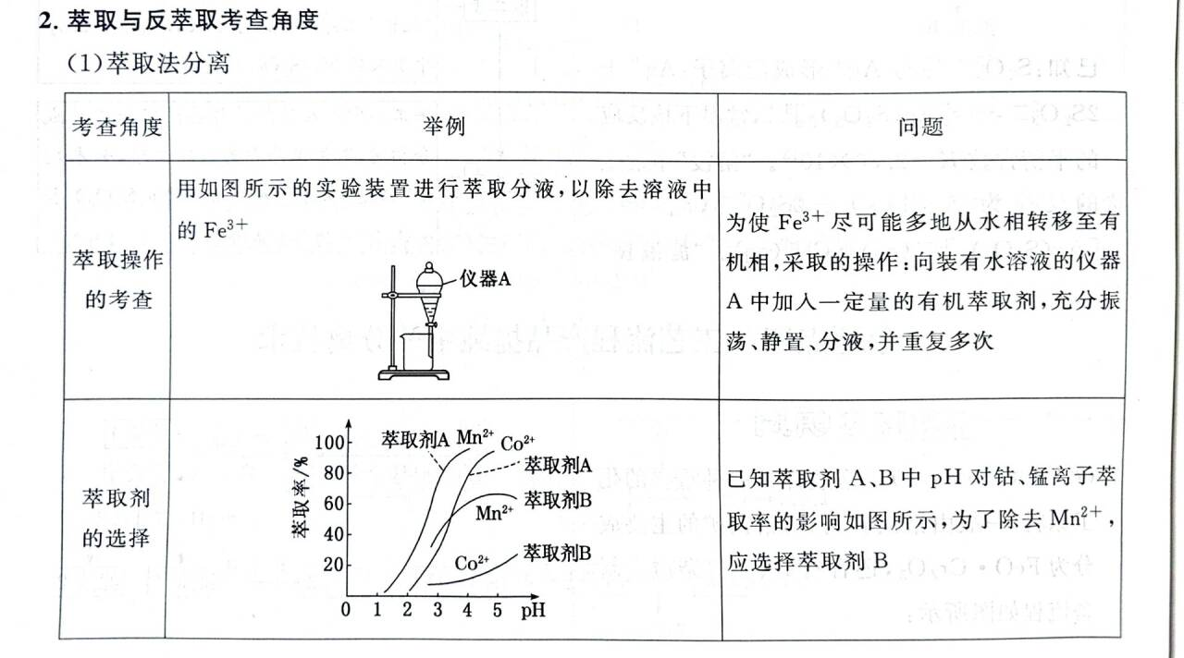

Slide 12
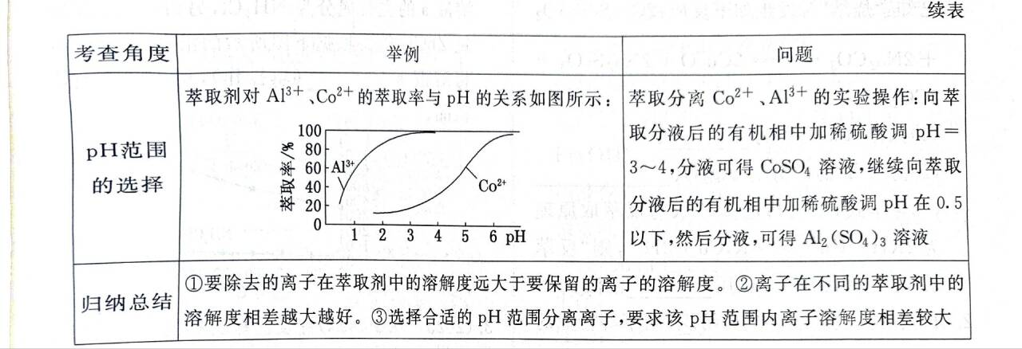

Slide 13
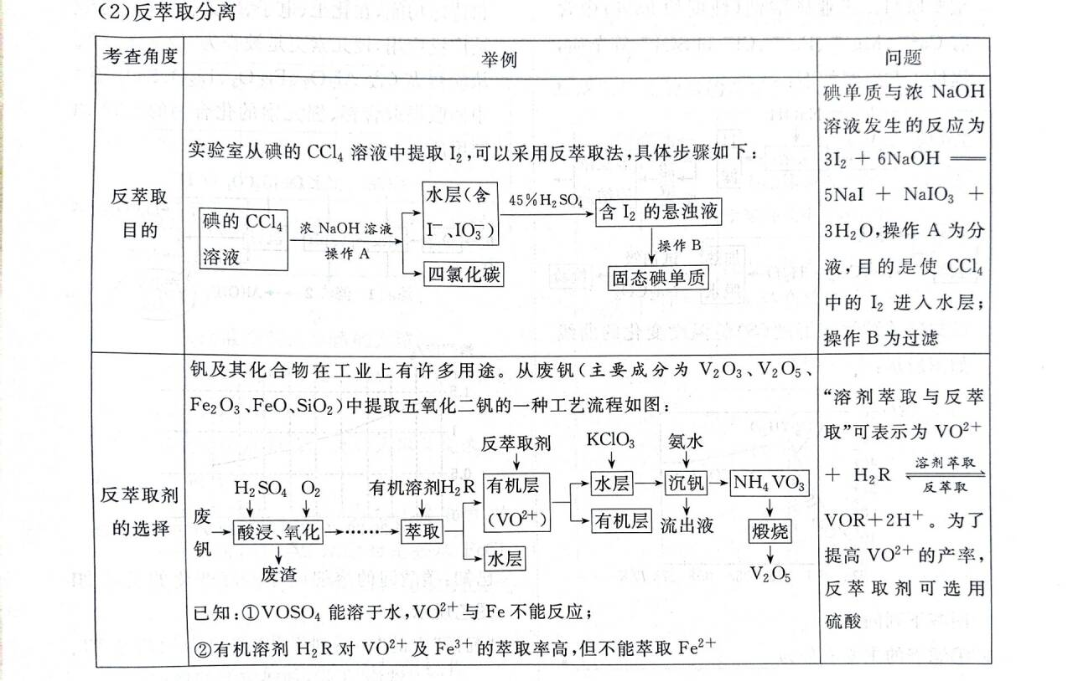

Slide 14
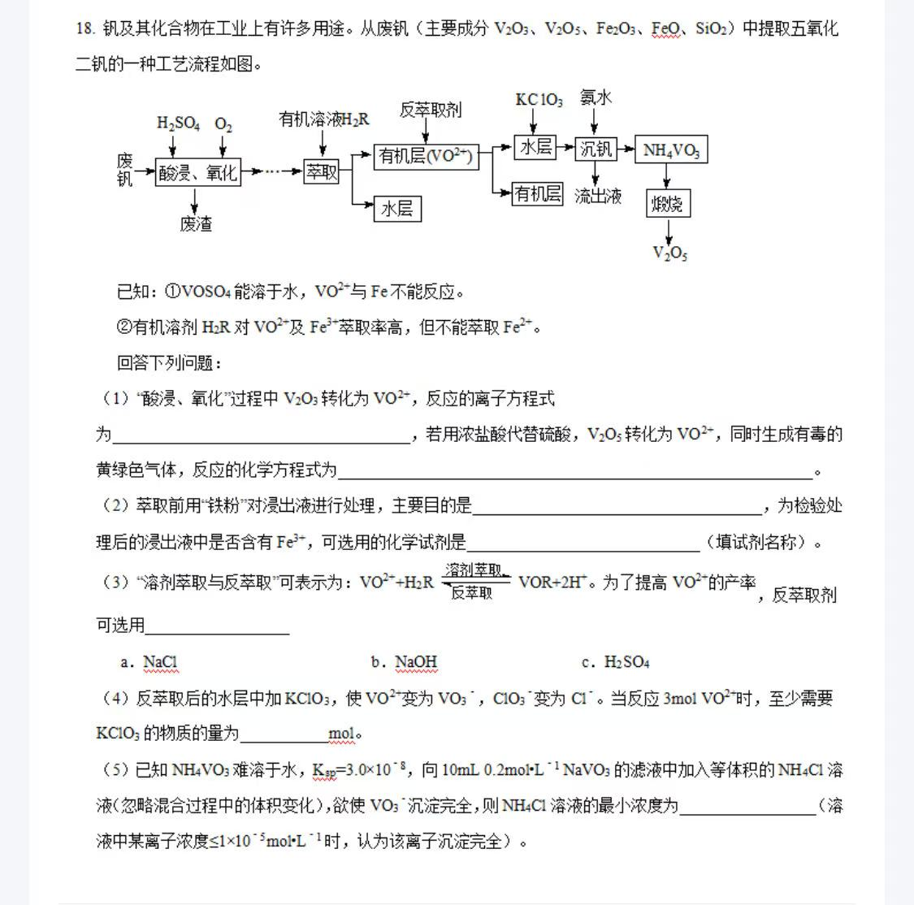

Slide 15
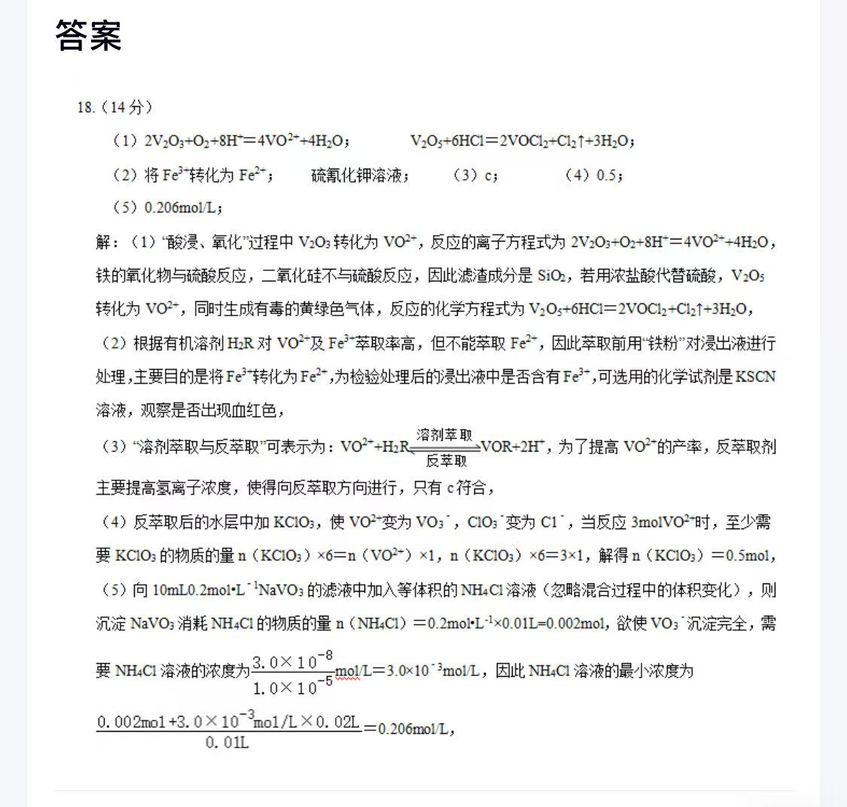

Slide 16
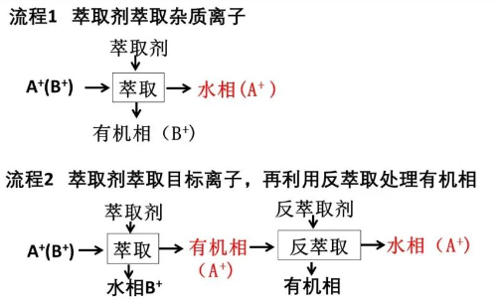
萃余液
萃取液
萃取液
萃取液
萃余液
萃余液

Slide 17
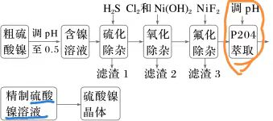
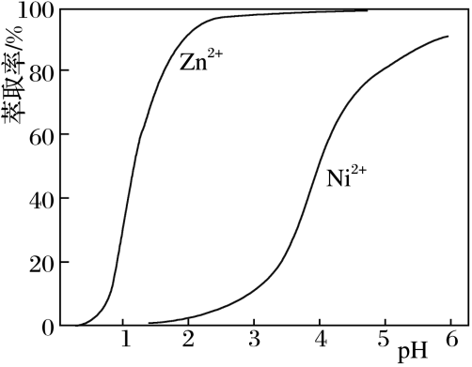
【例题探究】(2023·四川攀枝花统考三模)从铜电解液分离出的粗硫酸镍晶体中含有大量的杂质元素(Cu、Fe、As、Ca、Zn等)，我国科学家对粗硫酸镍进行精制提纯，其工艺流程如下。
已知：ⅰ.含镍溶液中的主要离子有：Ni^{2＋}、SO₄²⁻、Cu^{2＋}、Fe^{2＋}、AsO₄³⁻、Ca^{2＋}和Zn^{2＋}。
萃取的是Zn^{2＋}，以达到从Ni^{2＋}中除去杂质Zn^{2＋}的目的
溶液中主要含有Zn^{2＋}和Ni^{2＋}
（5）结合右图分析，“P204萃取”时，应调整水溶液的pH为___(填字母)。 A.1.2 B.2.1 C.3.3 D.4.5
C

Slide 18
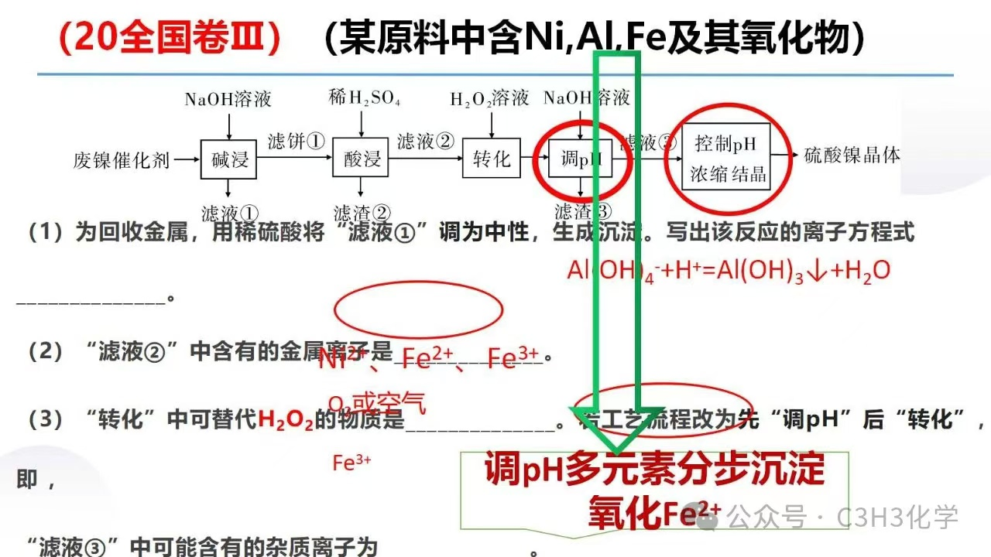

Slide 19
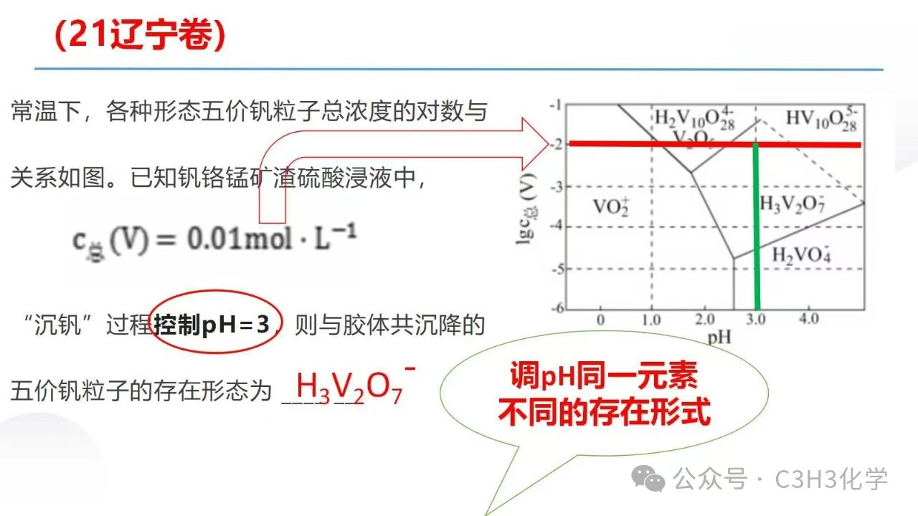

Slide 20
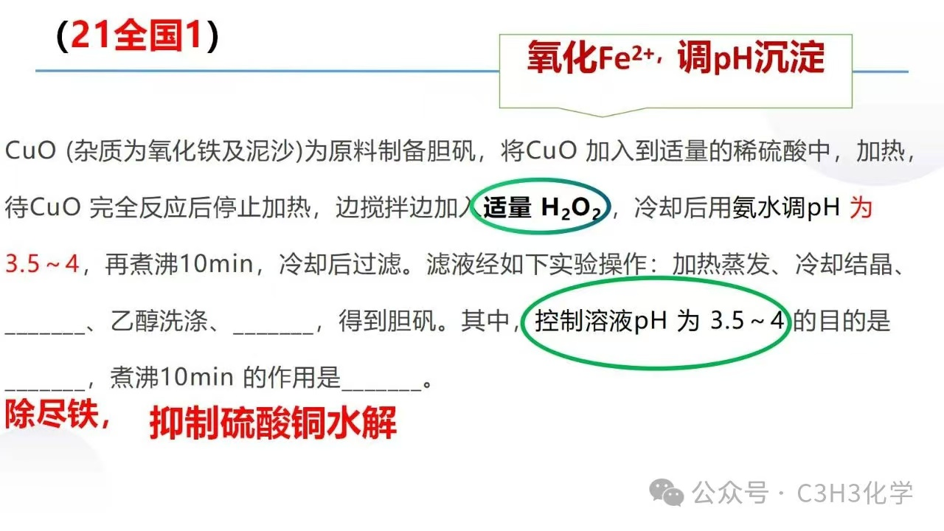

Slide 21
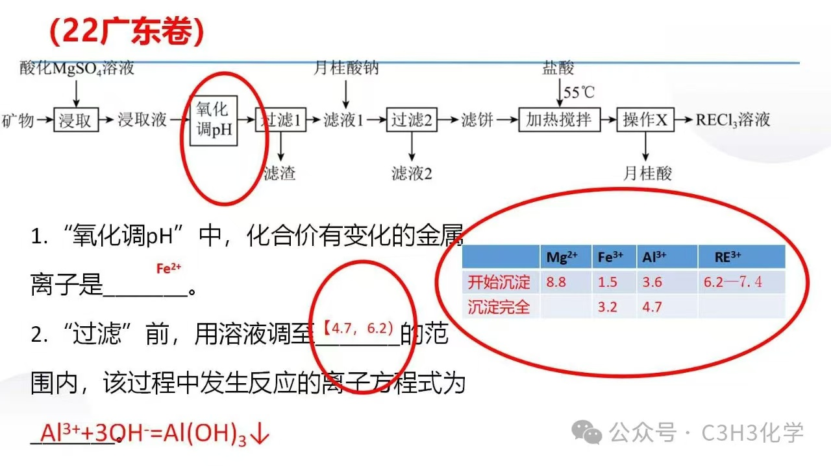

Slide 22
